Slide 1

درسی از پروانه
يك روز سوراخ كوچكي در يك پيله ظاهر شد. شخصي نشست و چند ساعت به جدال پروانه براي خارج شدن از سوراخ كوچك ايجاد شده درپيله نگاه كرد.

Slide 2
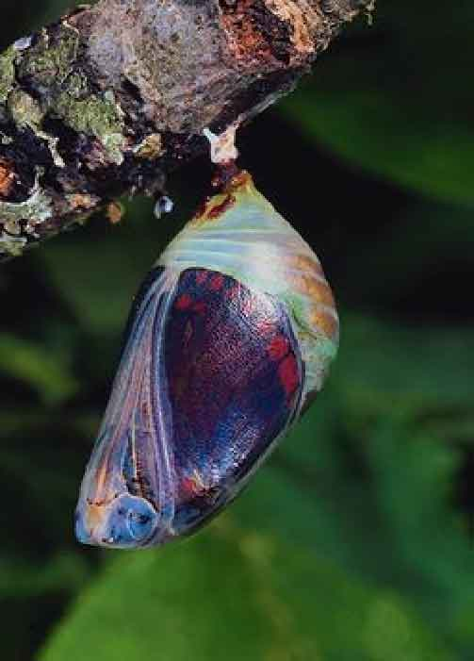
سپس فعاليت پروانه متوقف شد و به نظر رسيد تمام تلاش خود را انجام داده و نمي تواند ادامه دهد.

Slide 3
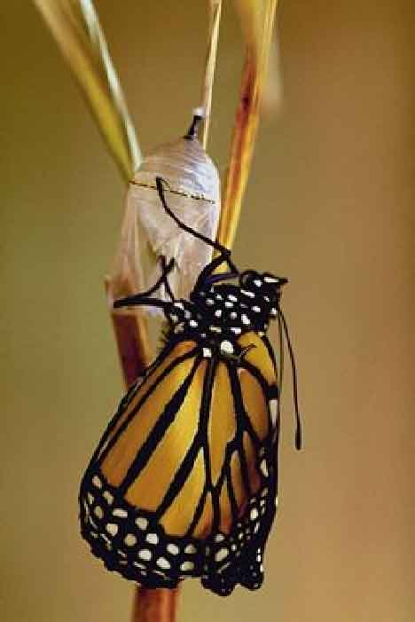
آن شخص تصميم گرفت به پروانه كمك كند و با قيچي پيله را باز كرد. پروانه به راحتي از پيله خارج شد اما بدنش ضعيف و بالهايش چروك بود.

Slide 4
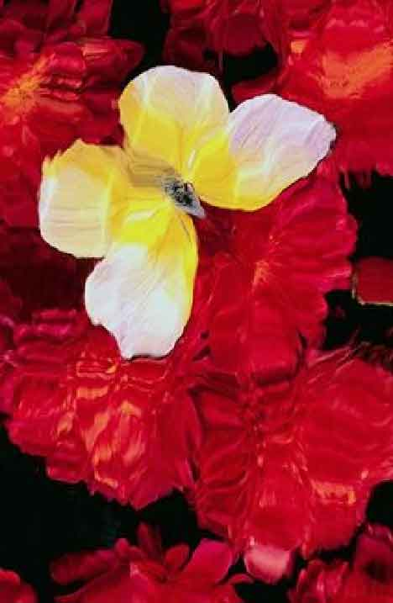
آن شخص باز هم به تماشاي پروانه ادامه داد چون انتظار داشت كه بالهاي پروانه باز، گسترده و محکم شوند و از بدن پروانه محافظت كنند.

Slide 5
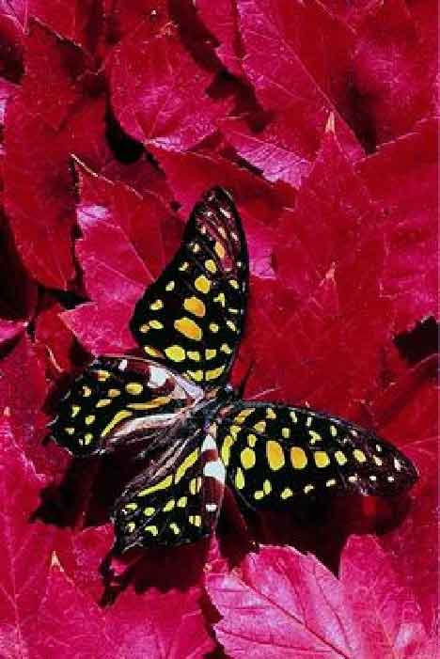
هيچ اتفاقی نيفتاد!
در واقع پروانه بقيه عمرش به خزيدن مشغول بود و هرگز نتوانست پرواز کند.

Slide 6
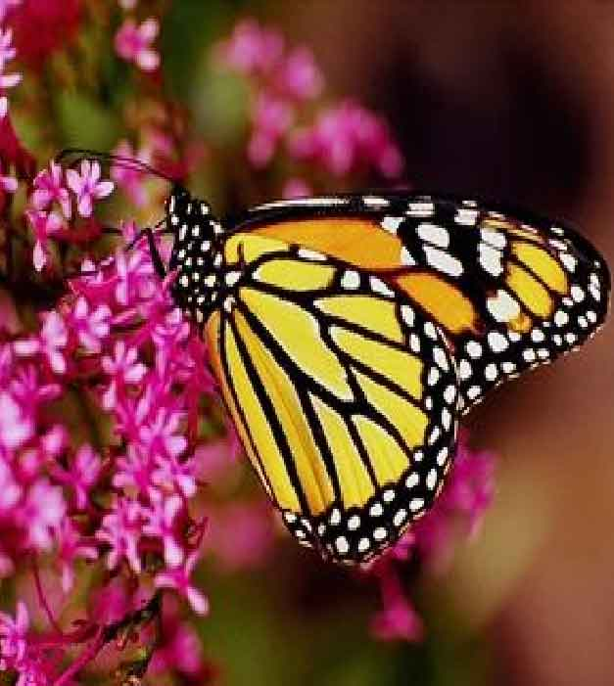
چيزی که آن شخص با همه مهربانيش نميدانست اين بود که محدوديت پيله و تلاش لازم برای خروج از سوراخ آن، راهی بود که خدا برای ترشح مايعاتی از بدن پروانه به بالهايش قرار داده بود تا پروانه بعد از خروج از پيله بتواند پرواز کند.

Slide 7
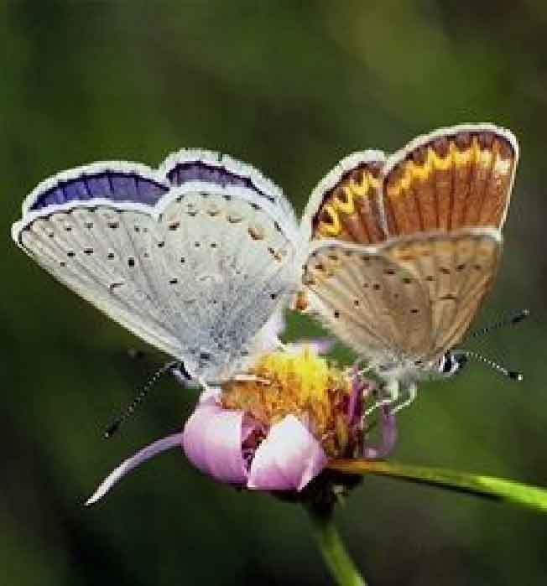
گاهی اوقات تلاش تنها چيزيست که در زندگی نياز داريم.
اگر خدا اجازه می داد که بدون هيچ مشکلی زندگی کنيم فلج ميشديم، به اندازه کافی قوی نبوديم و هرگز نميتوانستيم پرواز کنيم.

Slide 8
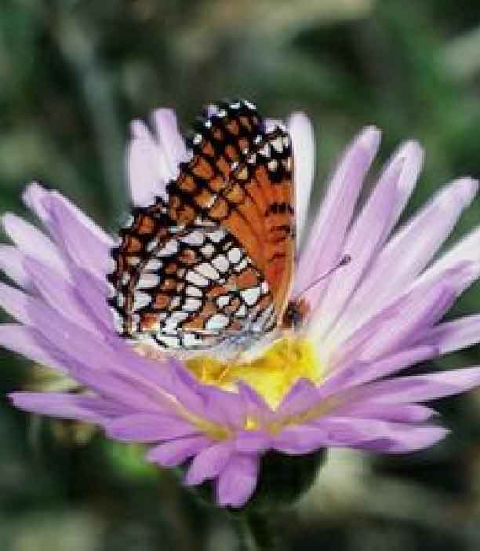
من قدرت خواستم و خدا مشکلاتی در سر راهم قرار داد تا قوی شوم.
من دانايی خواستم و خدا به من مسايلی داد تا حل کنم.
من سعادت و ترقی خواستم و خدا به من قدرت تفکر و قوت ماهيچه داد تا کار کنم.

Slide 9
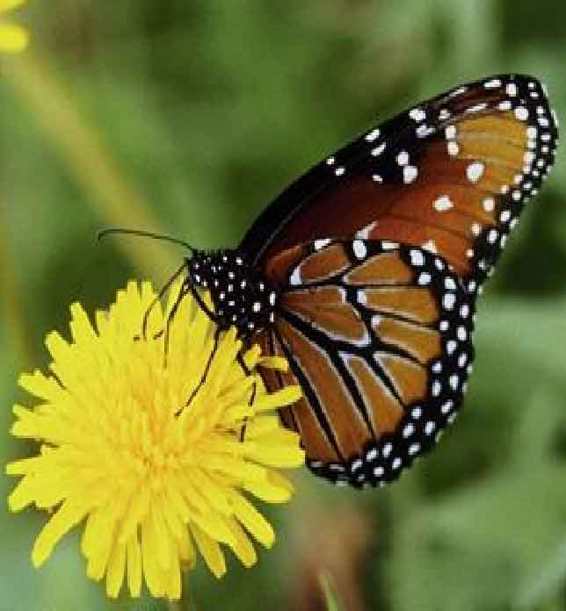
من جرات خواستم و خدا موانعی سر راهم قرار داد تا بر آنها غلبه کنم.
من عشق خواستم و خدا افرادی به من نشان داد که نيازمند کمک بودند.

Slide 10
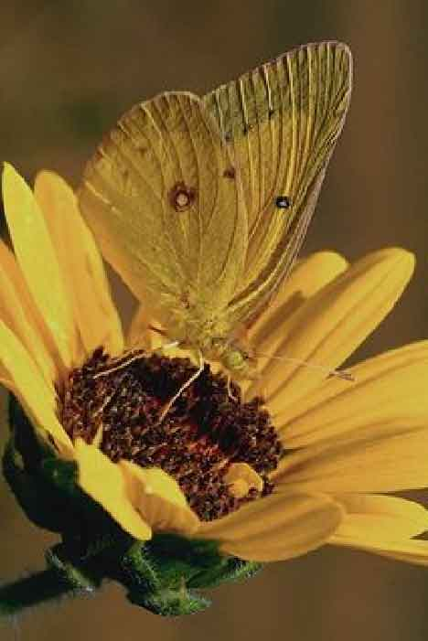
من محبت خواستم و خدا به من فرصتهايی برای محبت داد.
« من به هر چه که خواستم نرسيدم ...
اما به هر چه که نياز داشتم دست يافتم»

Slide 11
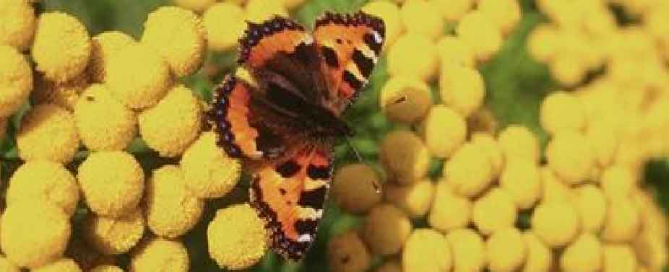
The Problems are Opportunity
بدون ترس زندگی کن، با همه مشکلات مبارزه کن و بدان که ميتوانی بر تمام آنها غلبه کنی..
اين پيام را برای همه دوستانت بفرست و به آنها نشان بده که چقدر برای آنها ارزش قايلی.

